Slide 1
La conversion des unités
PowerPoint 2.1

Slide 2
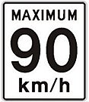
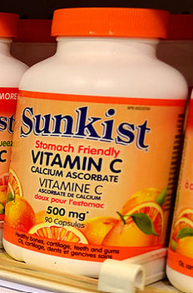
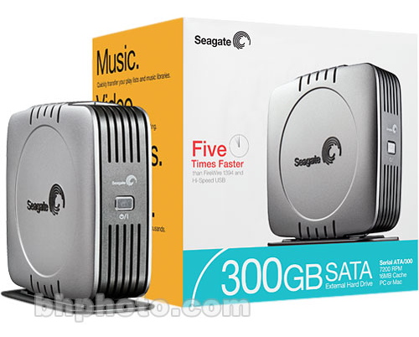
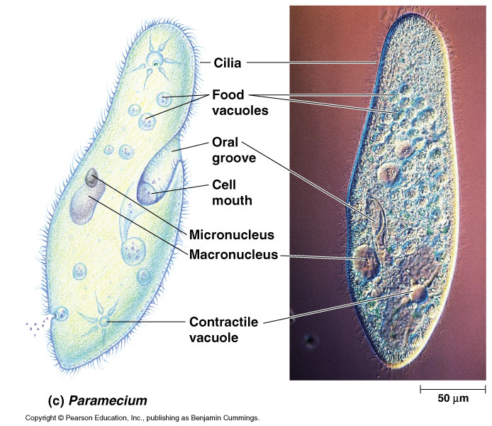
La chimie et les unités
La chimie est l’étude de la matière.
La matière est mesurée en unités pour exprimer des quantités et des propriétés.
On voit ces types d’unités exprimées partout dans la vie quotidienne.

Slide 3
L’importance de la conversion des unités
Parce qu’il y a tellement d’unités différentes, il est important de savoir comment convertir entre ces unités.
gramme → kilogramme
g/cm³ → litres
Ces types de conversions et plein d’autres
kg → atomes
atomes de Na → atomes de Cl
g de réactifs → g de produits
La converions des unités sera utilisée BEAUCOUP en Chimie 11 et en Chimie 12, donc il est important que vous vous en familiariser.

Slide 4
La conversion des unités quotidienne
Sûrement, vous avez déjà fait des conversion d’unités dans le passé, soit dans le cours de mathématiques ou dans la vie quotidienne.
1. Combien de secondes dans 3 minutes?
$$180 s$$
2. Combien de mètres dans 8 kilomètres?
$$8000 m$$
3. Combien de millimètres dans 6 mètres?
$$6000 mm$$

Slide 5
La conversion formelle des unités
Dans ce cours, on va suivre une méthode un peu plus formelle pour convertir des unités.
1. Combien de secondes dans 3 minutes?
$$\left(\frac{60 s}{1 min}\right)$$
$$\#secondes=$$
$$\#s=$$
$$(3 min)$$
$$=180 s$$
Quantité initiale
Facteur de conversion
Quantité recherchée
Il y a 180 s dans 3 min

Slide 6
Les facteurs de conversion
Les facteurs de conversion montrent comment une unité et reliée à une autre. Voici en quelques-uns,
1 km = 1000 m
1 pouce = 2,54 cm
1 mile = 1,61 km
1 verge = 0.914 4 m
1 atm = 101 325,01 Pa
1 min = 60 s
1 gallon = 3.79 litres
1 acre = 0.40 hectares
1 km³ = 100 hectare
1 m³ = 0.000 1 hectare
1 pouce³ = 1.59 x 10⁻⁷ acre
1 kg = 2.20 livres
Lorsqu’on les utilise dans un calcul, on les met en forme de fraction.
$$\#s=(3 min⁡) \left(\frac{60 s}{1 min}\right)=180 s$$

Slide 7
Se servir des facteurs de conversion
Comment sait-on quelle version de la fraction à utiliser?
$$\left(\frac{60 s}{1 min}\right)$$
$$\left(\frac{1 min}{60 s}\right)$$
Ex. – 1 min = 60 s
ou
?
On utilise celle qui annulera les bonnes unités.
On peut traiter les unités dans une conversion un peu comme des facteurs en haut et en bas d’une fraction.
$$\frac{(8)(12)}{(12)}$$
$$=8$$
$$\#s=(3 min⁡)$$
$$\left(\frac{60 s}{1 min}\right)=$$
$$\frac{(3 min)(60 s)}{(1)(1 min)}$$
$$=180 s$$
$$1$$
Les seules unités présentes sont les unités de secondes (s).
$$\#s=\left(3 min\right)\left(\frac{60 s}{1 min}\right)=180 s$$

Slide 8
Se servir des facteurs de conversion
Lorsqu’on multiplie par un facteur de conversion, c’est la même chose que multiplier par un –
LES FACTEURS DE CONVERSION NE CHANGE PAS LES VALEURS, SEULEMENT LES UNITÉS!
Ceci est parce que la valeur en haut et en bas de la fraction sont les mêmes, donc seulement les unités seront différentes.
$8=8$, donc $\frac{8}{8}=1$
$60 s=1 min$
, donc $\frac{60 s}{1 min}= \frac{1 min}{60 s}=1$
$$\left(\frac{60 s}{1 min}\right)$$
$$\#s=$$
$$(3 min⁡)$$
$$=180 s$$
$\frac{60 s}{1 min}=1$, donc 3 min = 180 s

Slide 9
Se servir des facteurs de conversion
Chaque situation qui implique une conversion d’unités demande 3 renseignments importants,
1. la quantité inconnue et ses unités
2. la quantité connue et ses unitées
3. le facteur de conversion qui connecte la quantité connue et la quantité inconnus
Souvent plusieurs facteurs de conversion sont nécessaires pour connecter la quantité connue et la quantité inconnue
Les unités doivent être TOUJOURS inclues/montrées

Slide 10
Question pratique
Question
Combien coûtent 2 douzaines d’oeufs si le prix des oeufs est 1,44$/douzaine?
Réponse
Quantité inconnue → #$
Quantité connue → 2 douzaines
Facteur de conversion → 1,44$ = 1 douzaine
$$\left(\frac{1,44\$}{1 douzaine}\right)$$
$$\left(\frac{1 douzaine}{1,44\$}\right)$$
ou
$$\#\$=\left(2 douzaines\right)$$
$$\left(\frac{1,44\$}{1 douzaine}\right)$$
$$=2,88\$$$
$$1$$

Slide 11
Question pratique
Question
Si 0,200 mL d’or a une masse de 3,86 g, quelle est la masse de 5,00 mL d’or?
Réponse
Quantité inconnue → masse ou # de g
Quantité connue → 5,00 mL
Facteur de conversion → 0,200 mL = 3,86 g
$$\left(\frac{0,200 mL}{3,86 g}\right)$$
$$\left(\frac{3,86 g}{0,200 mL}\right)$$
ou
$$\left(\frac{3,86 g}{0,200 mL}\right)$$
$$\#de g=\left(5,00 mL\right)$$
$$=96,5 g$$

Slide 12
Question pratique
Question
Si 0,200 mL d’or a une masse de 3,86 g, quel est le volume occupé par 100,0 g d’or?
Réponse
Quantité inconnue → volume ou # de mL
Quantité connue → 100,0 g
Facteur de conversion → 0,200 mL = 3,86 g
$$\left(\frac{0,200 mL}{3,86 g}\right)$$
$$\left(\frac{3,86 g}{0,200 mL}\right)$$
ou
$$\left(\frac{0,200 mL}{3,86 g}\right)$$
$$\#de mL=\left(100,0 g\right)$$
$$=5,18 mL$$

Slide 13
Utiliser plusieurs facteurs de conversion
Souvent, plusieurs facteurs de conversion sont nécessaire pour trouver la valeur voulue.
Question
Si des oeufs coûtent 1,44$/douzaine et il y a 12 oeufs/douzaine, combien d’oeufs individuels peuvent être achetés avec 4,32$?
Facteurs de conversion
Réponse
Quantité inconnue = #oeufs,
Quantité connue = 4,32$
Idéallement, on passerait de $ → # d’oeufs, mais parce qu’il n’y a pas un seul facteur de conversion pour ceci, il faut passer de
$ → douzaine → # d’oeufs
$$\left(\frac{1 douzaine}{1,44\$}\right)$$
$$\left(\frac{12 oeufs}{1 douzaine}\right)$$
$$\left(\frac{1 douzaine}{1,44\$}\right)$$
$$\left(\frac{12 oeufs}{1 douzaine}\right)$$
$$\#d^{′}oeufs=\left(4,32\$\right)$$
$$=36 oeufs$$

Slide 14
Question pratique
Question
Le réservoir du Subaru d’O’Keefe peut tenir 39,5 L d’essence. Si 1 L = 0,264 gal aux É.-U. et l’essence coûte 1,26$/gal à Dallas, combien doit O’Keefe payer pour faire le plein?
Facteurs de conversion
Réponse
Quantité inconnue = $,
Quantité connue = 39,5 L
Idéallement, on passerait de L → $, mais parce qu’il n’y a pas un seul facteur de conversion pour ceci il faut passer de L → gal → # $
$$\left(\frac{0,264 gal}{1 L}\right)$$
$$\left(\frac{1,26\$}{1 gal}\right)$$
$$\left(\frac{0,264 gal}{1 L}\right)$$
$$\left(\frac{1,26\$}{1 gal}\right)$$
$$\#\$=\left(39,5 L\right)$$
$$=13,14\$$$

Slide 15
Question pratique
Question
Si le prix des patates était 1,25$ par 5 livres de patates, que serait le prix par kilogramme de patate? 1 livre = 0,454 kg
Réponse
Quantité inconnue = $\#\frac{\$}{kg}$,
Quantité connue = $\#\frac{\$}{livre}$
$\frac{\$}{livre}$ → $\frac{\$}{kg}$
$$\#\frac{\$}{kg}=\left(\frac{1,25\$}{5 livres}\right)$$
$$\left(\frac{1 livre}{0,454 kg}\right)$$
$$=\frac{0,55\$}{1 kg}$$

Slide 16
Question pratique
Question
Abi se déplace une distance de 3 m en 5 secondes vers sa table. Quelle est sa vitesse en km/h durant ce voyage?
Réponse
Quantité inconnue = $\#\frac{km}{h}$,
Quantité connue = $\#\frac{m}{s}$
$\frac{m}{s}$ → $\frac{km}{s}\text{→ }\frac{km}{min}\text{→ }\frac{km}{h}$
$$\#\frac{km}{h}=\left(\frac{3 m}{5 s}\right)$$
$$\left(\frac{1 km}{{10}^{3} m}\right)$$
$$\left(\frac{60 s}{1 min}\right)$$
$$\left(\frac{60 min}{1 h}\right)$$
$$=2,16 \frac{km}{h}$$

Slide 17
Les unités du Système International, SI
Le Système International, SI, est une convention internationale qui définit les différentes unités de mesure. Il utilise une série d’unités de base dont toutes autres unités sont un multiple (indiqué avec un préfixe) ou une combinaison (unité dérivée).
Mesure | Unité de base SI | Symbol
longueur/distance | mètre | m
masse | kilogramme | kg
temps | seconde | s
quantité d’une substance | mole | mol
température | kelvin | K
intensité électrique | ampère | A
intensité lumineuse | candela | cd
On verra souvent l’unité de litre, L, lorsqu’on discute le volume

Slide 18
Les conversions d’unités SI – les préfixes
Les multiples des unités SI sont produits en multipliant l’unité de base par un multiple de 10 ou par son équivalent exponential.
L’équivalent exponential par lequel on multiplie est indiqué par un préfixe.
Ex. – 8,9 km = 8,9 x 10³ m
Préfixe | Symbol du préfixe | Équivalent exponentiel
exa | E | 10¹⁸
péta | P | 10¹⁵
téra | T | 10¹²
giga | G | 10⁹
méga | M | 10⁶
kilo | k | 10³
hecto | h | 10²
déca | da | 10¹
Préfixe | Symbol du préfixe | Équivalent exponentiel
déci | d | 10⁻¹
centi | c | 10⁻²
milli | m | 10⁻³
micro | μ | 10⁻⁶
nano | n | 10⁻⁹
pico | p | 10⁻¹²
femto | f | 10⁻¹⁵
atto | a | 10⁻¹⁸

Slide 19
La notation scientifique
La notation scientifique est une façon d’exprimer un nombre comme produit de 2 facteurs,
la mantisse et une puissance de 10
$$8,9 x {10}^{6}$$
1 ≤ la mantisse < 10
exprimée en forme exponentielle
En termes simples, l’exposant sur le 10 indique combien d’espaces il faut deplacer la virgule soit vers la droite ou vers la gauche, pour obtenir le nombre exprimé en notation scientifique.
exposant > 0 → vers la droite exposant < 0 → vers la gauche
$$8,7 x {10}^{3}=8 700$$
$$8,7 x {10}^{−3}=0,0087$$
1
2
3
3
2
1

Slide 20
Récapitulons!
Les unités sont importantes!
On peut transitionner entre différentes unités en utilisant des facteurs de conversion, $1 km=1000 m$
Lorsqu’on utilise les facteurs de conversion dans les calculs, on peut traiter les unités comme des facteurs qui s’annulent en haut et en bas d’une fraction.
$$\# m= \left(8 km\right)\left(\frac{1000 m}{1 km}\right)=0,008 m$$

Slide 21
Question pratique – la notation scientifique
Question
Remplissez le tableau suivant en exprimant les quantités dans la faon indiquée.
Numéro | Notation scientifique
100
1 x 10²
0,000 001
1 x 10⁻⁶
1980
1,98 x 10³
0,190
1,90 x 10⁻¹
1 190 000 000 000
1,19 x 10¹²

Slide 22
Question pratique – utiliser les préfixes et la notation scientifique avec les unités SI
Question
Remplissez le tableau suivant en exprimant les quantités indiquées dans la façon indiquée.
En mots | Symbol du préfixe | Unités de bases (notation scientifique)
5 kilogrammes
5 kg
5 x 10³ g
2 millisecondes
2 ms
2 x 10⁻³ s
2 centimètres
2 cm
2 x 10⁻² m
8 microlitres
8 μL
8 x 10⁻⁶ L
9 mégagrammes
9 Mg
9 x 10⁶ g

Slide 23
Question pratique – des conversions métriques
Question
Combiens de micromètres dans 8 cm?
Réponse
Quantité inconnue = #μm,
Quantité connue = 8 cm
On peut le faire avec 2 facteurs de conversion,
cm → m → μm
$$\text{1 }\text{cm}= {10}^{−2} m$$
$$\text{1}μ\text{m}= {10}^{−6} m$$
$$\left(\frac{{10}^{−2}m}{1 cm}\right)$$
$$\left(\frac{\text{1}μm}{{10}^{−6}m}\right)$$
$$\#μm=\left(8 cm\right)$$
$$=8 x {10}^{4}μm$$

Slide 24
Question pratique – des conversions métriques
Question
Combiens de milligrammes dans 3 kg?
Réponse
Quantité inconnue = #mg,
Quantité connue = 3 kg
On peut le faire avec 2 facteurs de conversion,
kg → g → mg
$$\text{1 }\text{kg}= {10}^{3} g$$
$$\text{1 }\text{mg}= {10}^{−3}g$$
$$\left(\frac{{10}^{3}g}{1 kg}\right)$$
$$\left(\frac{1 mg}{{10}^{−3}g}\right)$$
$$\#mg =\left(3 kg\right)$$
$$=3 x {10}^{6}mg$$

Slide 25
Question pratique – des conversions métriques
Question - un doozy
Exprimez 7 mg/mL en unités de kg/L.
Réponse
Quantité inconnue = kg/L,
Quantité connue = 7 mg/mL
On peut le faire avec 3 facteurs de conversion,
mg → g → kg, et mL → L
$$\text{1 }\text{mg}= {10}^{−3} g$$
$$\text{1 }\text{kg}= {10}^{3}g$$
$$\text{1 }mL= {10}^{−3} L$$
$$\#\frac{kg}{L} =\left(\frac{7 mg}{1 mL}\right)$$
$$\left(\frac{{10}^{−3}g}{1 mg}\right)$$
$$\left(\frac{1 kg}{{10}^{3}g}\right)$$
$$\left(\frac{1 mL}{{10}^{−3}L}\right)$$
$$=7 x {10}^{−3} \frac{kg}{L}$$

Slide 26
Question pratique – des conversions métriques
Question - un doozy
Exprimez 7 μg/mL en unités de kg/GL.
Réponse
Quantité inconnue = kg/GL,
Quantité connue = 7 mg/mL
On peut le faire avec 4 facteurs de conversion,
μg → g → kg et mL → L → GL
$$\text{1}\text{μ}\text{g}= {10}^{−6} g$$
$$\text{1 }mL= {10}^{−3} L$$
$$\text{1 }\text{kg}= {10}^{3}g$$
$$\text{1 }\text{GL}= {10}^{9} L$$
$$\frac{kg}{GL}=\left(\frac{7 μg}{1 mL}\right)$$
$$\left(\frac{{10}^{−6}g}{1 μg}\right)$$
$$\left(\frac{1 kg}{{10}^{3}g}\right)$$
$$\left(\frac{1 mL}{{10}^{−3}L}\right)$$
$$\left(\frac{{10}^{9} L}{1 GL}\right)$$
$$=7 x {10}^{3} \frac{kg}{GL}$$

Slide 27
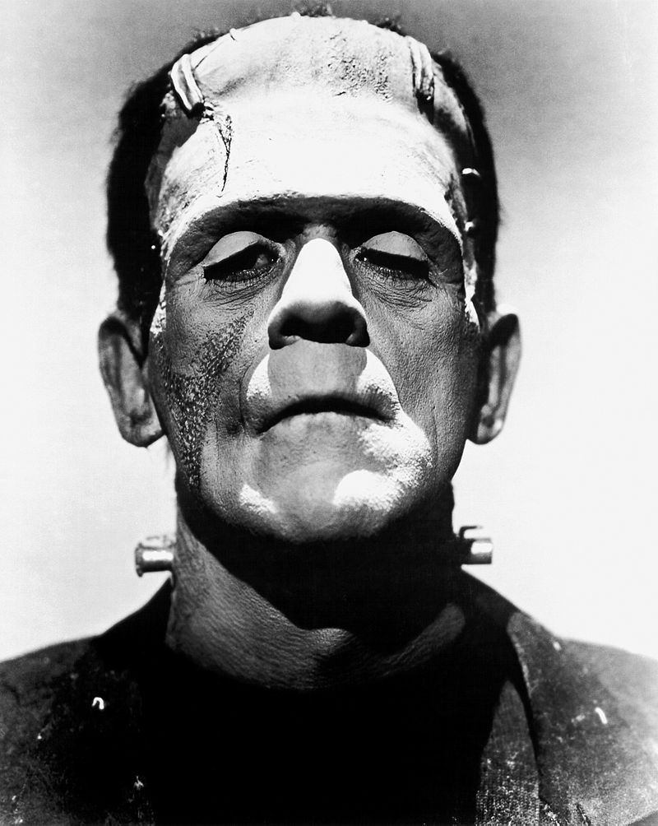
Les unités et les quantités dérivées
Une quantité dérivée est un nombre obtenue en combinant 2 ou plusieurs d’autres valeurs.
Similairement, une unité dérivée est une unité obtenue en combinant 2 ou plusieurs unités.
Il y a plusieurs unites dérivées.
Un exemple est la capacité thermique, c.
$$ΔH=changement de chaleur (J)$$
$$ΔH=c·m·ΔT$$
$$m=masse (kg)$$
$$ΔT=température (K)$$

Slide 28
Les unités et les quantités dérivées
La capacité thermique, c, est la capacité précise d’une substance d’absorber ou de dégager de la chaleur.
L’équation $ΔH=c·m·ΔT$peut être réécrite comme ceci,
$$c=\frac{ΔH}{m·ΔT }$$
Si on insérait les valeurs et des unités pour ΔH, m, et Δ T, on obtiendrait les unités de $\frac{J}{kg·K}$pour c.
Donc, c est une quantité dévivée en combinant les valeurs de ΔH, de m, et de Δ T, avec des unités dérivées en combinants les unités de ces valeurs (J, kg, et K)

Slide 29
La densité
La densité, d, est une quantité dérivée aussi, exprimée en unités dérivées. Elle indique la masse contenue dans un volume spécifique.
$$d= \frac{m}{V}$$
$$m=masse$$
$$V=volume$$
Si la masse était exprimée en unités de g et le volume en unites de L, la densité serait exprimée en unités de g/L.
Question
Si un morceau de fer a une masse de 19 600 g et un volume de 2,50 L, quelle est sa densité du fer?
Réponse
$$m=19 600 g$$
$$d= \frac{m}{V}= \frac{19 600 g}{2,50 L}=7,84 x {10}^{3} g/L$$
$$V=2,50 L$$

Slide 30
Question pratique – des calculs avec la densité et les unités accompagnantes
Question
Si le mercure a une densité de 13 600 g/L, que serait le volume (en mL) occupé par 425 g de mercure?
Réponse
$$d=13 600 g/L$$
$$m=425 g$$
$$d= \frac{m}{V}$$
$$V = \frac{m}{d}$$
$$= \frac{(425 g)}{\left(\frac{13 600 g}{1 L}\right)}$$
$$=\left(\frac{425 g}{1}\right)\left(\frac{1 L}{13 600 g}\right)$$
$$m$$
$$=0,0313 L$$
$\left(0,0313 L\right)\left(\frac{1 mL}{{10}^{−3} L}\right)$`
$$=31,3 mL$$
$$V$$
$$d$$
ou $\#mL=\left(425 g\right)\left(\frac{1 L}{13 600 g}\right)\left(\frac{1 mL}{{10}^{−3} L}\right)=31,3 mL$

Slide 31
Récapitulons!
Les unités sont importantes!
On peut transitionner entre différentes unités en utilisant des facteurs de conversion, $1 ms= {10}^{−3} s$
Lorsqu’on utilise les facteurs de conversion dans les calculs, on peut traiter les unités comme des facteurs qui s’annulent en haut et en bas d’une fraction.
$$\left(8 ms\right)\left(\frac{{10}^{−3}s}{1 ms}\right)=0,008 s$$
Les unités de kg, s, m, mol, K, A, et cd sont des unités SI et les préfixes peuvent être utilisés pour indiquer qu’une unité est multipliée par un multiple de 10, Ex. – $1,0 ns= {1,0 x 10}^{−9} s$

